Slide 1

Direzione Provinciale di Caserta
21 ottobre 2024 alle ore 15.00 - 18.00
Patente a crediti
ODCEC di Napoli Nord - Via Armand Diaz, 89 - AVERSA

Slide 2
Direzione Provinciale di Caserta
Con il decreto n. 132 del 18 settembre 2024, il Ministero del Lavoro e delle Politiche Sociali stabilisce le regole per la richiesta e la validità della nuova patente a crediti introdotta al fine di aumentare la salute e la sicurezza del lavoro nei cantieri edili. In vigore dall’1 ottobre 2024
ODCEC di Napoli Nord - Via Armand Diaz, 89 - AVERSA

Slide 3
Direzione Provinciale di Caserta
La patente della sicurezza sul lavoro sarà rilasciata dall’INL, l’Ispettorato Nazionale del Lavoro, alle imprese in regola con gli obblighi formativi e in possesso del Documento di Valutazione dei Rischi e del Documento Unico di Regolarità contributiva e fiscale, DURC e DURF.
ODCEC di Napoli Nord - Via Armand Diaz, 89 - AVERSA

Slide 4
Direzione Provinciale di Caserta
L’obbligo si rivolge ai sostituti d’imposta:
“che affidano il compimento di una o più opere o di uno o più servizi di importo complessivo annuo superiore a euro 200.000 a un’impresa, tramite contratti di appalto, subappalto, affidamento a soggetti consorziati o rapporti negoziali comunque denominati caratterizzati da prevalente utilizzo di manodopera presso le sedi di attività del committente con l’utilizzo di beni strumentali di proprietà di quest’ultimo o ad esso riconducibili in qualunque forma, sono tenuti a richiedere all’impresa appaltatrice o affidataria e alle imprese subappaltatrici […]”
ODCEC di Napoli Nord - Via Armand Diaz, 89 - AVERSA

Slide 5
Direzione Provinciale di Caserta
Non tutte le imprese dovranno quindi possedere il DURF per ottenere la patente a crediti, ma solo quelle che generalmente ricadono nella platea dei soggetti tenuti a provare il corretto adempimento degli obblighi tributari.
ODCEC di Napoli Nord - Via Armand Diaz, 89 - AVERSA

Slide 6
Direzione Provinciale di Caserta
Orbene, a differenza del DURC, il DURF non riguarda la generalità delle imprese che ricadono nel campo di applicazione della patente. Non a caso il legislatore ha puntualizzato che occorre documentare il requisito solo “nei casi previsti dalla normativa vigente”
ODCEC di Napoli Nord - Via Armand Diaz, 89 - AVERSA

Slide 7
Direzione Provinciale di Caserta
CERTIFICATO DI SUSSISTENZA DEI REQUISITI PER IMPRESE APPALTATRICI (ART. 17-BIS DLGS 241/97)
L’art. 4 del decreto legge del 26 ottobre 2019, n. 124 - convertito con modificazioni dalla Legge del 19 dicembre 2019 n. 157 - ha introdotto, nel corpo del decreto legislativo del 9 luglio 1997, n. 241, l’art. 17- bis che ha previsto una serie di adempimenti in tema di gare d’appalto a carico dei committenti, appaltatori e subappaltatori.
ODCEC di Napoli Nord - Via Armand Diaz, 89 - AVERSA

Slide 8
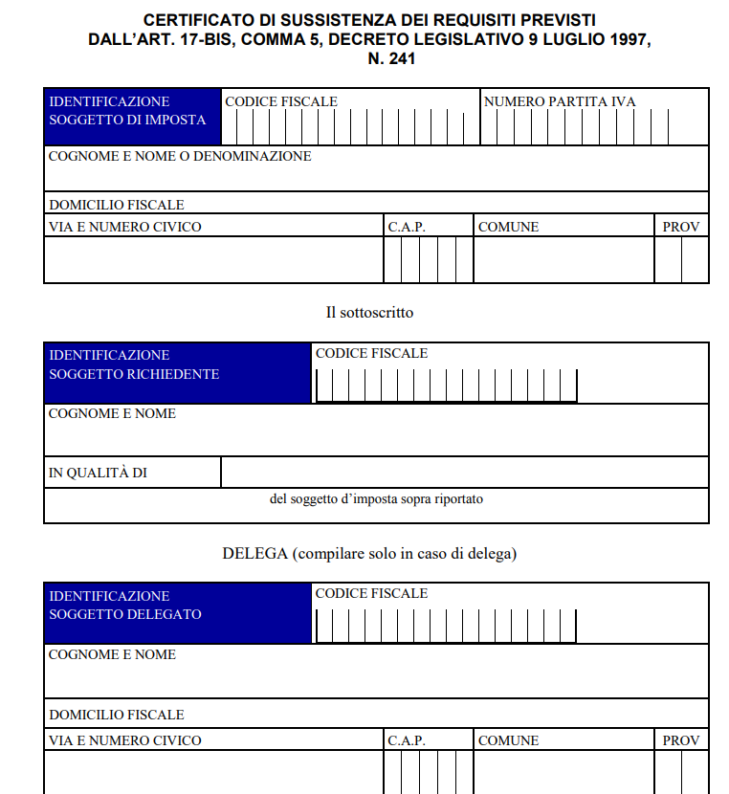
Direzione Provinciale di Caserta
ODCEC di Napoli Nord - Via Armand Diaz, 89 - AVERSA

Slide 9
Direzione Provinciale di Caserta
In particolare, si fa riferimento agli appalti e subappalti relativi a una o più opere (o uno o più servizi) di importo complessivo annuo superiore a 200.000 euro e caratterizzati da prevalente utilizzo di manodopera.
La norma prevede l’obbligo:
per il committente di richiedere all’impresa appaltatrice o affidataria e alle imprese subappaltatrici copia delle deleghe di pagamento relative al versamento delle ritenute trattenute dall’impresa appaltatrice ai lavoratori direttamente impiegati nell’esecuzione dell’opera o del servizio
per l’impresa appaltatrice o affidataria e le imprese subappaltatrici di trasmettere al committente (per le imprese subappaltatrici, anche all’impresa appaltatrice), entro i cinque giorni lavorativi successivi alla scadenza del versamento delle ritenute
  i modelli F24 relativi al versamento delle ritenute
  un elenco di tutti i lavoratori, identificati tramite codice fiscale, impiegati nel mese precedente direttamente nell’esecuzione di opere o servizi affidati dal committente, con il dettaglio delle ore di lavoro, dell’ammontare della retribuzione corrisposta e il dettaglio delle ritenute fiscali eseguite nel mese precedente nei confronti di ciascun lavoratore.
ODCEC di Napoli Nord - Via Armand Diaz, 89 - AVERSA

Slide 10
Direzione Provinciale di Caserta
In alternativa, le imprese appaltatrici o affidatarie o subappaltatrici possono comunicare al committente, allegando il relativo certificato fornito dall’Agenzia delle Entrate, la sussistenza, nell’ultimo giorno del mese precedente a quello della scadenza prevista per il versamento delle ritenute, dei seguenti requisiti:
essere in attività da almeno tre anni e in regola con gli obblighi dichiarativi;
aver eseguito, nel corso dei periodi d’imposta cui si riferiscono le dichiarazioni dei redditi presentate nell’ultimo triennio, complessivi versamenti registrati nel conto fiscale per un importo non inferiore al 10% dell’ammontare dei ricavi o dei compensi risultanti dalle dichiarazioni medesime;
non avere iscrizioni a ruolo o accertamenti esecutivi o avvisi di addebito affidati agli agenti della riscossione relativi alle imposte sui redditi, all’imposta regionale sulle attività produttive, alle ritenute e ai contributi previdenziali per importi superiori ad euro 50.000, per i quali i termini di pagamento siano scaduti e siano ancora dovuti pagamenti o non avere provvedimenti di sospensione. Le disposizioni di cui al periodo precedente non si applicano per le somme oggetto di piani di rateazione per i quali non sia intervenuta decadenza.
ODCEC di Napoli Nord - Via Armand Diaz, 89 - AVERSA

Slide 11
Direzione Provinciale di Caserta
Nel caso in cui un’impresa non presenti l’anzianità lavorativa richiesta, è prevista l’esclusione dall’obbligo di possesso del DURF ai fini della patente a crediti.
ODCEC di Napoli Nord - Via Armand Diaz, 89 - AVERSA

Slide 12
Direzione Provinciale di Caserta
Nel processo di valutazione della richiesta l’AdE tiene conto dei requisiti soprastanti con riferimento all’ultimo giorno del mese precedente a quello di scadenza del versamento delle ritenute fiscali.
Il certificato è disponibile dal terzo giorno lavorativo di ogni mese ed ha una validità di 4 mesi.
ODCEC di Napoli Nord - Via Armand Diaz, 89 - AVERSA

Slide 13
Direzione Provinciale di Caserta
L’istanza per il rilascio del certificato deve essere presentata all'Ufficio competente in base al domicilio fiscale del soggetto di imposta tramite l’apposito modello - istanza. - pdf
La richiesta può essere presentata personalmente o tramite soggetto delegato. In quest’ultimo caso il soggetto delegato deve essere munito di formale delega da consegnare unitamente alla richiesta del certificato.
ODCEC di Napoli Nord - Via Armand Diaz, 89 - AVERSA

Slide 14
Direzione Provinciale di Caserta
Il modello compilato e sottoscritto può essere presentato all’Ufficio dell’Agenzia delle entrate competente:
mediante il servizio consegna documenti e istanze presente nell’area riservata del sito internet dell’Agenzia delle entrate.
Se la richiesta è presentata tramite soggetto delegato il modello - pdf deve essere sottoscritto con firma digitale dal delegante oppure, nel caso sia sottoscritto con firma autografa, deve essere allegata una fotocopia del documento di identità del soggetto che firma il modello. L’istanza e i relativi documenti devono essere inoltrati tramite la funzionalità “Upload Documenti” selezionando come Ufficio destinatario la Direzione Provinciale territorialmente competente.
ODCEC di Napoli Nord - Via Armand Diaz, 89 - AVERSA

Slide 15
Direzione Provinciale di Caserta
mediante consegna diretta all’Ufficio territoriale competente. In questo caso l’Ufficio rilascia la relativa ricevuta;
mediante raccomandata con avviso di ricevimento all’Ufficio territoriale competente allegando una fotocopia del documento di identità del soggetto che firma il modello;
mediante posta elettronica certificata specificando nell’oggetto “Richiesta Certificato di sussistenza dei requisiti per imprese appaltatrici”. Il modello - pdf deve essere sottoscritto con firma digitale; nel caso sia sottoscritto con firma autografa, deve essere allegata una fotocopia del documento di identità del soggetto che firma il modello. L’indirizzo di posta elettronica certificata a cui dovrà essere inoltrata la richiesta è quello della Direzione Provinciale territorialmente competente ed è riscontrabile al seguente indirizzo - Elenco indirizzi PEC degli Uffici dell'Agenzia delle entrate
ODCEC di Napoli Nord - Via Armand Diaz, 89 - AVERSA

Slide 16
Direzione Provinciale di Caserta
I grandi contribuenti devono, invece, inoltrare la richiesta esclusivamente alla Direzione regionale territorialmente competente.
Il certificato è disponibile dal terzo giorno lavorativo di ogni mese e ha validità di 4 mesi.
ODCEC di Napoli Nord - Via Armand Diaz, 89 - AVERSA

Slide 17
Direzione Provinciale di Caserta
Costo
L’istanza e il certificato non sono soggette ad imposta di bollo e tributi speciali.
ODCEC di Napoli Nord - Via Armand Diaz, 89 - AVERSA

Slide 18
Direzione Provinciale di Caserta
DURF obbligatorio per la richiesta della patente a crediti
Dal 1° ottobre 2024 il documento di regolarità fiscale – DURF figura tra i requisiti per ottenere la patente a crediti.
Le imprese che non riescono a soddisfare i requisiti per ottenere il DURF, non potranno richiedere la patente a crediti e di conseguenza non potranno partecipare alle gare d’appalto.
Per le imprese o i lavoratori autonomi privi della patente o con un numero di crediti inferiore a 15 è prevista infatti l’esclusione dalla partecipazione ai lavori pubblici per un periodo di sei mesi.
ODCEC di Napoli Nord - Via Armand Diaz, 89 - AVERSA

Slide 19
Direzione Provinciale di Caserta
Riesame del certificato di sussistenza dei requisiti di esonero di cui all’art. 17-bis, comma 5, del Dlgs 9 luglio 1997, n. 241, relativo al soggetto sopra identificato rilasciato da questo Ufficio PROT. N. _____ del ________ per i seguenti motivi: ______________________________________________________________________________________________ ______________________________________________________________________________________________
ODCEC di Napoli Nord - Via Armand Diaz, 89 - AVERSA

Slide 20
Direzione Provinciale di Caserta
Complessivi versamenti registrati nel conto fiscale per un importo non inferiore al 10 per cento dell'ammontare dei ricavi o compensi:
- scissione dei pagamenti (cd. split payment), di cui all’articolo 17-ter del decreto del Presidente della Repubblica 26 ottobre 1972, n. 633, e dell’inversione contabile (cd. reverse charge), di cui all’articolo 17 del medesimo d.P.R.
ODCEC di Napoli Nord - Via Armand Diaz, 89 - AVERSA

Slide 21
Direzione Provinciale di Caserta
“imposta teorica” in materia di trasparenza fiscale, corrispondente al reddito della società, imputato a ciascun socio (che provvede al pagamento dell’imposta), indipendentemente dalla effettiva percezione, proporzionalmente alla sua quota di partecipazione;
l’“imposta sul valore aggiunto teorica” risultante dalla liquidazione periodica della società controllata, ma assolta dall’ente controllante, nell’ipotesi di esercizio dell’opzione per la liquidazione Iva di gruppo, ai sensi dell’articolo 73, comma terzo, del decreto del Presidente della Repubblica 26 ottobre 1972, n. 633
ODCEC di Napoli Nord - Via Armand Diaz, 89 - AVERSA

Slide 22
Direzione Provinciale di Caserta
Quando non serve chiedere il DURF?
Non sono tenute a esibire il DURF:
le Pubbliche Amministrazioni, qualora siano esse stesse appaltatrici o subappaltatrici, sempre che si tratti di attività istituzionale non commerciale (devono invece chiederlo quando sono committenti);
le imprese non stabilite in Italia;
soggetti che non esercitano attività d’impresa.
ODCEC di Napoli Nord - Via Armand Diaz, 89 - AVERSA

Slide 23
Direzione Provinciale di Caserta
Cosa succede se non ho il DURF?
Non avere il DURF, o avere un DURF NEGATIVO, comporta l’applicabilità di tutti gli obblighi e i controlli a carico del committente.
Il committente deve sospendere il pagamento dei corrispettivi maturati dall’impresa appaltatrice/affidataria fino a concorrenza del 20% del valore complessivo dell’opera/servizio (o per un importo pari all’ammontare delle ritenute non versate).
Entro 90 giorni dall’avvenuto riscontro dell’inadempimento, il committente deve informare l’ufficio dell’Agenzia delle Entrate territorialmente competente nei suoi confronti.
ODCEC di Napoli Nord - Via Armand Diaz, 89 - AVERSA

Slide 24
Direzione Provinciale di Caserta
Tutti i requisiti possono formare oggetto di autocertificazione ai sensi del D.P.R. 28 dicembre 2000, n. 445 (comma 2 dell’articolo 27 del TU). Le modalità vengono specificate dal decreto attuativo del Ministro del Lavoro e delle Politiche Sociali 18 settembre 2024, n. 132. Più specificamente, in ordine ai requisiti relativi al certificato della CCIAA, del DURC e del DURF previsti dalle lettere a), c), e), il richiedente può attestarli ai sensi dell’articolo 46 del D.P.R. n. 445/2000, cioè procedendo alla dichiarazione sostitutiva di certificazione.
ODCEC di Napoli Nord - Via Armand Diaz, 89 - AVERSA

Slide 25
Direzione Provinciale di Caserta
Normativa
Articolo 17-bis del Dlgs n. 241/1997 - pdf - Ritenute e compensazioni in appalti e subappalti ed estensione del regime del reverse charge per il contrasto dell'illecita somministrazione di manodopera
Provvedimento del 06 febbraio 2020 - Approvazione dello schema di certificato di sussistenza dei requisiti previsti dall’articolo 17-bis, comma 5, del decreto legislativo 9 luglio 1997, n. 241 (pubblicato il 06/02/2020)
Prassi
Circolare n. 1 del 12/02/2020 - pdf - Articolo 4 del decreto-legge 26 ottobre 2019, n. 124, convertito, con modificazioni, dalla legge 19 dicembre 2019, n. 157 – primi chiarimenti
Risoluzione n. 53 del 22/09/2020 Determinazione della soglia del 10 per cento di cui all’articolo 17-bis, comma 5, lettera a), del decreto legislativo 9 luglio 1997, n. 241 – IVA – Split payment e reverse charge – Trasparenza fiscale e liquidazione Iva di gruppo
ODCEC di Napoli Nord - Via Armand Diaz, 89 - AVERSA

